Slide 1

Formação pnaic
leitura
3º ano
06 de junho 2018
Formador local: prof. Gesiel P. Silveira

Slide 2
Período matutino

Slide 3
0. MOMENTO DE FORMAÇÃO PARALELA AO PNAIC
Espaço ocupado pela Guarda Municipal de Florianópolis para a Formação sobre “Cidades Inovadoras”. Com duração de 02 horas.

Slide 4
1. resgate de da formação passada
Apresentação da sequência didática (RETIFICADA) “Agrupamentos produtivos para o trabalho de alfabetização na perspectiva do letramento ”
https://drive.google.com/file/d/1MJ_X-UlVUMFzM6-OjglzyqECvjPSZjW5/view?usp=sharing
Apresentação, em fotos, das produções de alguns alunos. https://drive.google.com/drive/folders/1w0fXawK0IaPl33N1YwWyKA60E15t4o3A?usp=sharing

Slide 5
2. Momento dos avisos.
A coordenadora local PNAIC, Daniela, estará divulgando algumas informações sobre o programa e demais demandas relativas à Rede Municipal de Educação de Florianópolis SC.

Slide 6
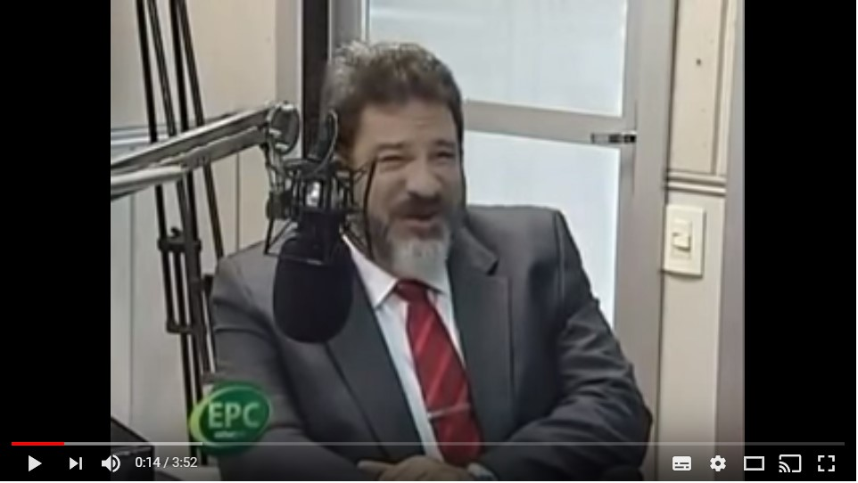
3. Momento deleite.
Apresentação do vídeo “Inversão de valores entre Pais e Escola” Com Mário Sérgio Cortella. Duração: 3m. 52s.
Uma descrição maravilhosa a respeito da infeliz inversão de valores que os pais estão fazendo nos dias atuais.
Ótima para reflexão...
https://www.youtube.com/watch?v=HXUvwO0XHcg

Slide 7
4. Momento da Leitura e reflexão
Texto referência “Formação de leitores na escola: leitura como prática social”
Autores: Telma Ferraz Leal (Professora da Universidade Federal de Pernambuco) e Ester Calland de Sousa Rosa (Professora da Universidade Federal de Pernambuco)” Caderno 5 PNAIC 2015, páginas 32 a 45. https://drive.google.com/file/d/1eY8rfjXYcx0uTcnAfp8MzJVTSDo0YwvS/view?usp=sharing

Slide 8
4. Momento da Leitura e reflexão
Metodologia:
Dividir o grande grupo em três subgrupos;
Oferecer aos grupos de professores alfabetizadores, de forma impressa, o texto “ Formação de leitores na escola: leitura como prática social”;
Propor ao subgrupo 1 a leitura e reflexão do texto “Introdução do tema e As finalidades de leitura e os sentidos do texto” pág. 32 a 34;
Propor ao subgrupo 2 a leitura e reflexão do texto “A dimensão cognitiva do ato de ler e a prática docente” pág. 34 a 40;
Propor ao subgrupo 3 a leitura e reflexão do texto “O s conhecimentos linguísticos para a compreensão dos textos e A exploração dos temas dos textos. As relações com os gêneros e considerações finais” pág. 40 a 44;

Slide 9
4. Momento da Leitura e reflexão
Observação:
Os subgrupos, durante este momento, anotarão os tópicos do trecho do seu texto que julgarem mais relevantes, em uma folha de papel pardo em forma de lista.
Este material servirá de auxílio para o próximo momento da formação.

Slide 10
5. Momento do compartilhamento das reflexões e debate
Abrir espaço para que os subgrupos socializem suas reflexões entre si, apresentando e argumentando seus cartazes, fazendo as considerações oriundas das reflexões do texto.
Oportunizar um espaço para o debate, com formulação de perguntas, réplicas e tréplicas.

Slide 11
Período vespertino

Slide 12
6. Momento dos avisos.
A coordenadora local PNAIC, Daniela, estará divulgando algumas informações sobre o programa e demais demandas relativas à Rede Municipal de Educação de Florianópolis SC.

Slide 13
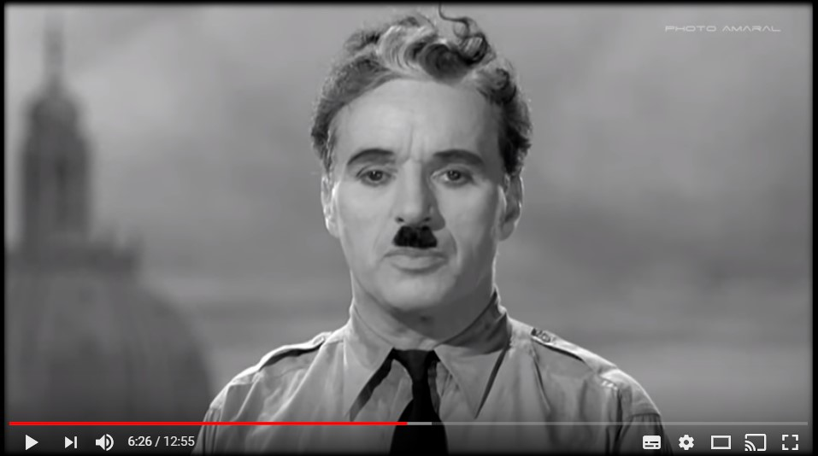
7. Momento deleite.
Apresentação do vídeo “Despertar: O Discurso de Charlie Chaplin Dublado - HD Brasil”. Duração: 12m. 55s.
Trecho do filme “O Grande Ditador” de 1940.
Foi o primeiro filme falado e o ultimo em que Charlie usa as vestimentas de Carlitos.
Foi indicado em cinco categorias no Oscar, mas perdeu em todas.
Na ocasião de seu lançamento, os Estados Unidos ainda não havia entrado na 2ª Guerra Mundial.
A invasão da França por parte dos alemães inspirou Chaplin a incluir o famoso discurso final de “O Grande ditador”.
Pelo discurso, foi taxado de comunista!
Em verdade, é um discurso humanista, profundo e atual!
CRÉDITOS: O Grande Ditador - The great dictator 1940 –
DUBLAGEM: Sílvio Navas - NARRAÇÃO: Dilson Campos
MÚSICAS: The Power Of Our Imagination - J.C.Vogt - Inception
Cover Smile - Harry Völker - EDIÇÃO: Photo Amaral.
https://www.youtube.com/watch?v=XZ4eS7ZbJlk

Slide 14
8.Apresentação e reflexão do powerpoint com o tema “Leitura”
Temas abordados:
Resultados e reflexão da Avaliação Nacional da Alfabetização (ANA) 2016.
A leitura na perspectiva da Proposta Curricular de Florianópolis.
Dimensões intra e inter psicológica da leitura.
Concepções de leitura. (Leitura como: cognição e processo cultural; Decifração e compreensão; Práticas de letramento e interação social).
Possibilidades de sistematização do ensino de leitura.
Observação: Esta apresentação foi criada e disponibilizada pela Coordenadora local Daniela Guse Weber.
https://drive.google.com/file/d/1_bQOtrHBl-eQJAwB-S9uIdl27FydDkmL/view?usp=sharing

Slide 15
9. Apresentação de uma atividade modelo de Roda de Leitura (Riter). Produção: professor Gesiel, conforme a estudada no Caderno PNAIC - 5 de 2015.
Temas abordados:
Roda de Leitura (Riter 2009)
Perguntas geradoras como estratégia para leitura compreensiva: objetivas, inferenciais e subjetivas.
Intertextualidade.
Leitura, exploração e extrapolação.
Gênero textual Conto.
https://drive.google.com/file/d/1NoUFRLc0fHzhqJ88InJIhfAyX2HRZHwa/view?usp=sharing

Slide 16
10. Produção de um planejamento de Roda de Leitura - Riter (2009)
Metodologia:
Formar grupos de três professores alfabetizadores.
Propor a cada grupo, que produzam um planejamento de Roda de Leitura. No entanto, deve-se enfatizar que o mesmo deve conter elementos composicionais, teóricos e metodológicos do apresentado pelo formador.
Propor a ida à biblioteca do CEC (sala no outro andar do prédio) para a escolha de livros que serão utilizados como recursos para a produção dos planos de aula, ou disponibiliza-los na própria sala de formação.
Retornar a sala de formação e disponibilizar folhas A4 em branco para que os grupos de professores alfabetizadores produzam seu planejamento da Roda de Leitura.
Recomendar a releitura do texto referência disponibilizado e trabalhado durante a formação, em caso de dúvidas.

Slide 17
11. Apresentação dos planejamentos da Roda de Leitura.
Propor que os grupos apresentem e defendam seus planejamentos de Roda de Leitura para o grande grupo. Estas ações devem ser conectadas com os estudos desta formação.

Slide 18
12. Devolução dos livros da biblioteca.
Levar os professores alfabetizadores à biblioteca do CEC para a devolução dos livros emprestados para a produção dos planos de aula.

Slide 19
ATIVIDADE A Distância (8 horas) PRESENCIAL
Fazer Leitura reflexiva e síntese do texto “Intersubjetividade e intrassubjetividade no ato de ler: a formação de leitores na Educação Básica” Mary Elizabeth Cerutti Rizzatti. Aline Cassol Daga. Sabatha Catoia Dias.
https://drive.google.com/file/d/1mRG3tj34hMBtetUZ6Ymq0Iv3u6vxaYgm/view?usp=sharing

Slide 20
ATIVIDADE EM SERVIÇO (12 horas)
Aplicar na turma, na qual trabalha, o planejamento de Roda de Leitura, produzido na formação.
Produzir um pequeno relato da aplicação, juntamente com fotos deste momento.

